Slide 1

FTTH
Facile Semplice Sicura

Slide 2
Le connessioni in fibra ottica devono sempre:
maneggiate con cautela per evitare la fuoriuscita del fascio di luce dannoso per l’occhio umano
prive di impurità, quali ad esempio polvere, grassi o scorie che degraderebbero la qualità del segnale trasmesso.
Con la diffusione al pubblico le prese e i dispositivi adattatori devono essere adeguati ad un utilizzo in ambito domestico con personale non esperto nell’uso specifico.

Slide 3
Con la diffusione di sistemi in fibra ottica nel mercato consumer e non più solo
professionale, l’accesso e l’utilizzo di tali sistemi si è allargato all’utente finale.
Questo comporta l’aumento delle possibilità di malfunzionamenti o danni ai dispositivi ed agli stessi utenti, dovuti ad un utilizzo non corretto delle apparecchiature ottiche.
Per questo motivo diventa importante, se non addirittura indispensabile,
avere un sistema di presa ottica facilmente installabile dal tecnico e sicuro per l’utente finale.

Slide 4
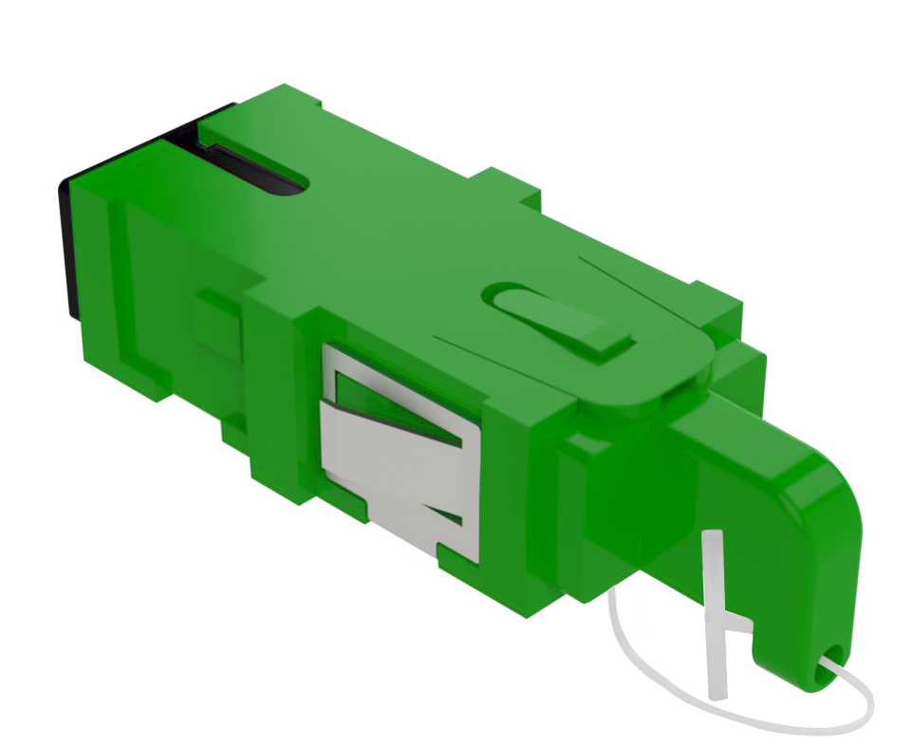

Easy Lock
Adattatore SC con funzione di blocco di sicurezza
EasyLock è un adattatore di tipo SC/APC con l’aggiunta, sul bordo della superficie superiore, di una clip flessibile di blocco del connettore SC standard.
Con questa soluzione la disconnessione non tecnicamente giustificata del connettore SC standard è impossibile, poiché sarà necessario uno strumento esterno ed una particolare manovra di sblocco.
La presenza di un blocco di sicurezza è indispensabile per l’estrema diffusione del dispositivo in ambienti domestici frequentati da soggetti inadeguati alla gestione di questa tipologia di apparati come ad esempio i bambini.
Il Comitato Elettrotecnico Italiano CEI ha particolarmente apprezzato le caratteristiche peculiari di Easy Lock, attualmente in iter di standardizzazione internazionale IEC.

Slide 5
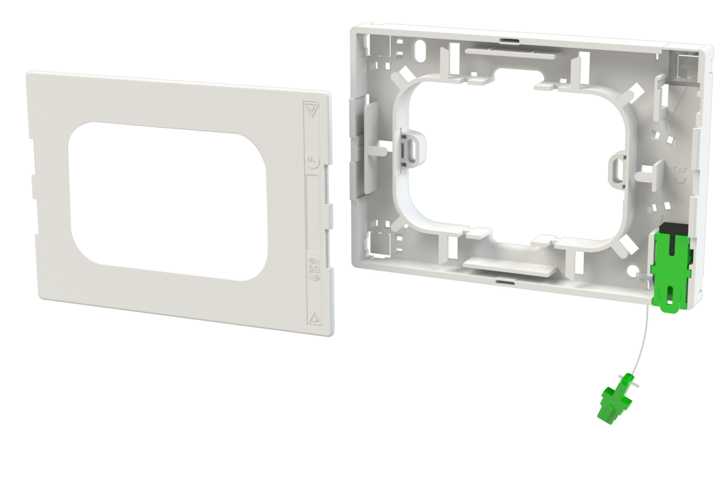
Easy Link
Presa FTTH d'utente per servizi di connettività
Easy Link è la soluzione ideale per la predisposizione FTTH negli edifici esistenti.
Grazie al particolare coperchio con asola sfondabile, la borchia FTTH è installabile a parete o su scatola UNI 503 (da incasso o a sbalzo) anche completamente occupata da altri servizi.
Il cavo lato impianto può entrare, anche preconnettorizzato con l’utilizzo delle nostre bretelle Easy Fiber, a filo parete o dall’interno della scatola a muro.
La borchia Easy Link è universale e compatibile con qualsiasi serie civile a tre posti e con qualsiasi tipo di presa (corrente elettrica, TV, RJ45-dati, RJ11-telefono…)
Easy Link può essere installata in qualunque punto dell’appartamento senza ricorrere ad alcuna opera muraria.

Slide 6
Easy Link
Presa FTTH d'utente per servizi di connettività
Ingombro minimo, sbalzo dal muro di soli 13 mm
Connessione di utente Easy Lock con blocco di sicurezza
Installazione semplificata, con un unico piano di gestione ricchezza cavo/fibra (senza vassoio basculante)
Coperchio saldamente assicurato grazie alle viti di fissaggio della cornice del punto presa preesistente
Possibilità di installazione con cavi preconnettorizzati o connettorizzati sul campo, con o senza giunto
Possibilità di ingresso del cavo ottico di impianto su ognuno dei quattro lati della borchia
Possibilità di posizionamento della bussola di uscita in basso a destra o sinistra
Predisposizione alloggiamento tag RFID
Tappo antipolvere di sicurezza con laccetto antismarrimento

Slide 7
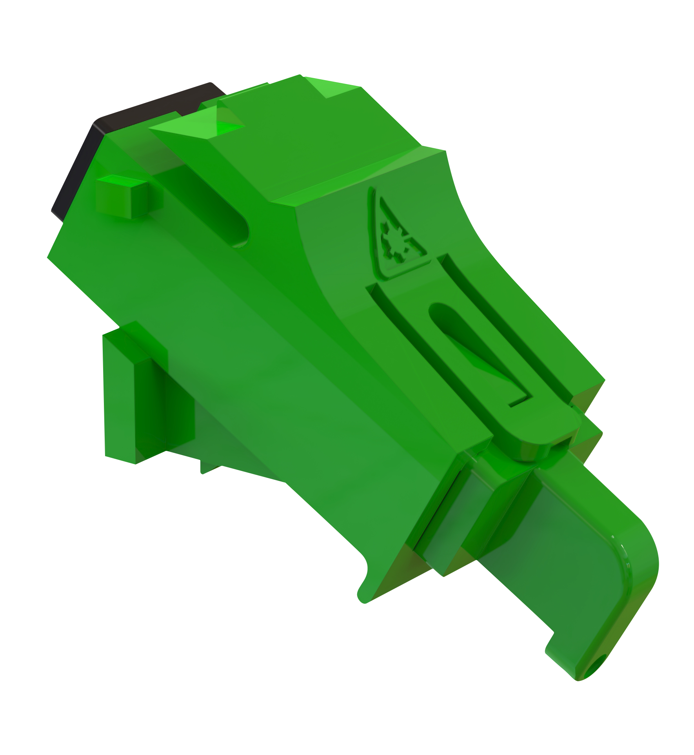
Easy Key
Presa Keystone FTTH con funzione di blocco di sicurezza
La presa Easy Key è un adattatore femmina-femmina SC/APC in configurazione angolata e per montaggio su specifico supporto Keystone, il più utilizzato a livello internazionale, dotato dell'innovativo sistema Easy Lock di blocco di sicurezza del connettore.
La presenza di un blocco di sicurezza Easy Lock è indispensabile per l’estrema diffusione del dispositivo in ambienti domestici frequentati da soggetti inadeguati alla gestione di questa tipologia di apparati come ad esempio i bambini.
L'angolazione rispetto al piano del muro di Easy Key permette di avere più spazio a disposizione nella scatola da incasso per poter curvare la fibra ottica con maggiore raggio di curvatura, evitando in tal modo di portare la fibra oltre i limiti di curvatura minima ammessi; l'angolazione di uscita della fibra verso il basso dal lato utente permette di evitare possibili danni alla fibra ottica stessa nel caso di accostamento di mobilio.

